Slide 1
主要输入：
DbIn.*：
车速（VehSpd）、纵向加速度（VehAcc、HillAccel）、HoldPress、WheelDirection、PulsePerLoop、VehStopped、DrvPressReqRate 等传感与配置输入。
Db.DrvPressReq_s16 / DbIbc/DbIbcIn（IBС 平台分支）：
驾驶员制动请求、踏板行程有效性、轴力矩、Boost 状态等。
DbSoftNvram.ComfStopSwitch_b1：
驾驶员/开关使能软停。
IsBrakeActive(BRK_CTRL_ARB_SSM)：
用于检测 SSM（特殊制动子系统）是否活动。
主要输出：
DbSoft.PressRequest_s16：
目标软停压力（单值，随后分发到每轮 PressReq_s16[...]）。
DbSoft.PressRate_s16：
压力变化速率请求（单位转换为 BAR/s）。
DbSoft.PressReqAct_b1 / PressReqState_u8：
激活标志与状态。
对每轮：
DbSoft.PressReq_s16[whl], DbSoft.PressRateReq_s16[whl], DbSoft.PressReqAct_b1[whl]

Slide 2
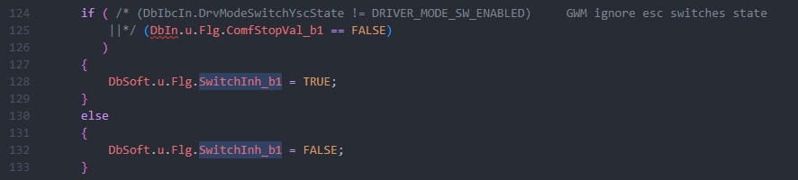
DbSoft.u.Flg.SwitchInh_b1

Slide 3
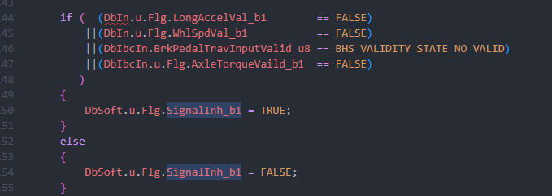
加速度有效性
轮速有效性
制动踏板位置有效性
Axle torque 有效性
DbSoft.u.Flg.SignalInh_b1

Slide 4
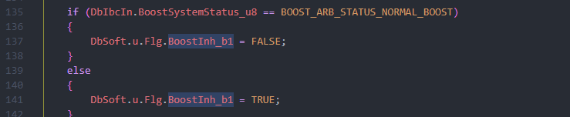
DbSoft.u.Flg.BoostInh_b1

Slide 5
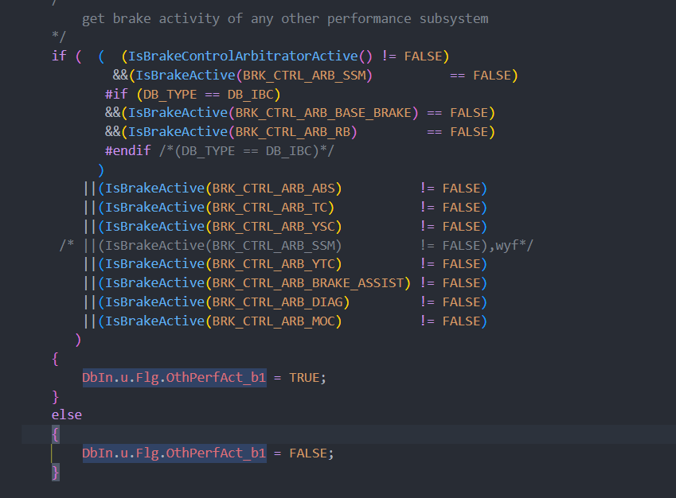
其它性能子系统冲突保护（Perf / Arb）
若 DbIn.u.Flg.OthPerfAct_b1 为真，置 OthPerfInh_b1=true 并将 PerfDelayTimer 置为常数 DB_SOFT_DELAY_TIME_S16
否则以 DB_TIMEBASE 递减 PerfDelayTimer，到 0 再清除 OthPerfInh_b1
目的：若其他子系统刚激活/刚取消，短延时内禁止软停以避免冲突/跳变

Slide 6
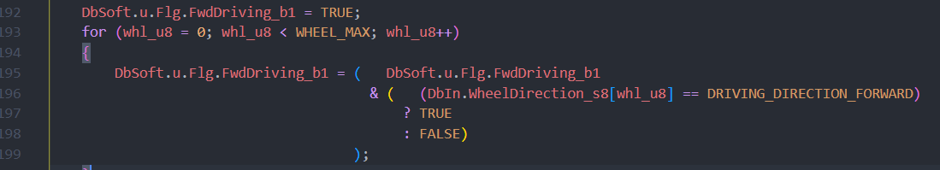
判定前进方向
遍历四轮，若任何轮不是 FORWARD，则 FwdDriving_b1 = FALSE（软停仅在前进时允许）

Slide 7
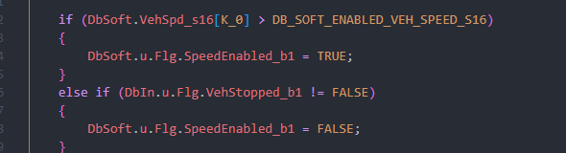
速度使能判据
若当前速度 > DB_SOFT_ENABLED_VEH_SPEED_S16 则 SpeedEnabled_b1 = TRUE
否则若车辆已停（VehStopped_b1）则置 FALSE

Slide 8
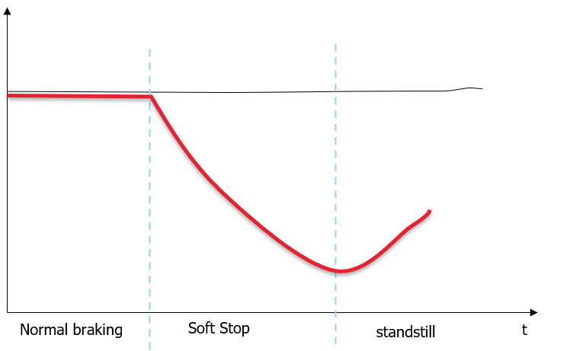

Slide 9
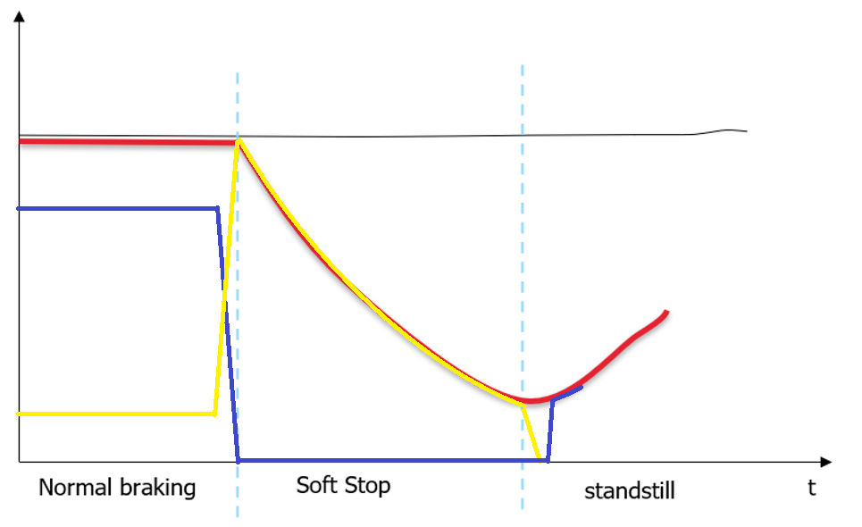
Soft Stop active
Electric Brake Torque from VMC ( consider coasting)
Hydraulic Brake Torque
E-Brake ramp-up
E-Brake ramp-down and RPM standstill control
Sum Brake Torque
对于舒适制动控制的最后阶段，车辆无限接近于standstill状态，此时完全靠电制动是很难实现车辆稳定平顺停车的。所以需要通过使用RPM limit接口来直接限制控制电机转速，来实现停车前的控制。
For the final stage of comfort Stop control, as the vehicle approaches a near-standstill state, achieving a stable and smooth stop relies entirely on electric braking, which proves challenging. Therefore, the RPM limit interface must be employed to directly restrict the motor speed, enabling precise control during the final moments before coming to a complete stop.

Slide 10
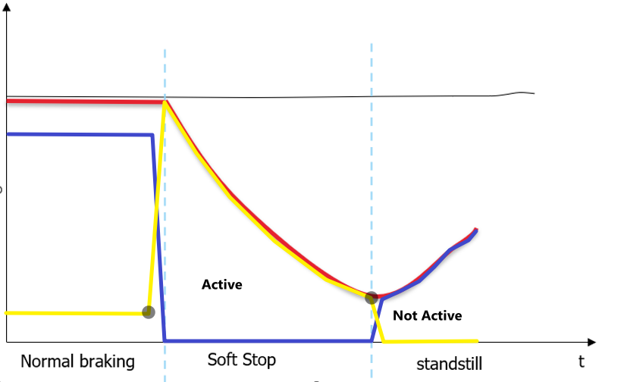

Slide 11
Standard Regen torque （only coasting from VCU）
Driver Brake Hydraulic torque

Slide 12
Electric Brake Torque from VMC ( consider coasting)
Hydraulic Brake Torque
Sum Brake Torque
Not Active
Active
Not Active

Slide 13
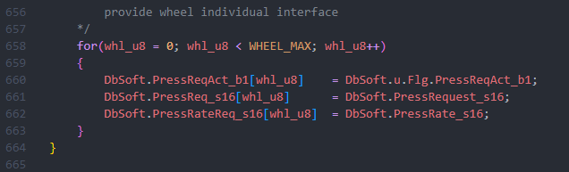
Db_soft.c

Slide 14
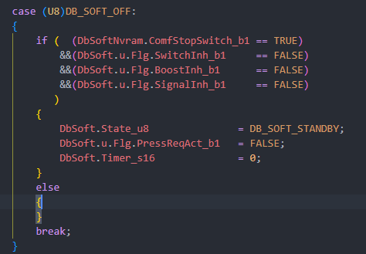
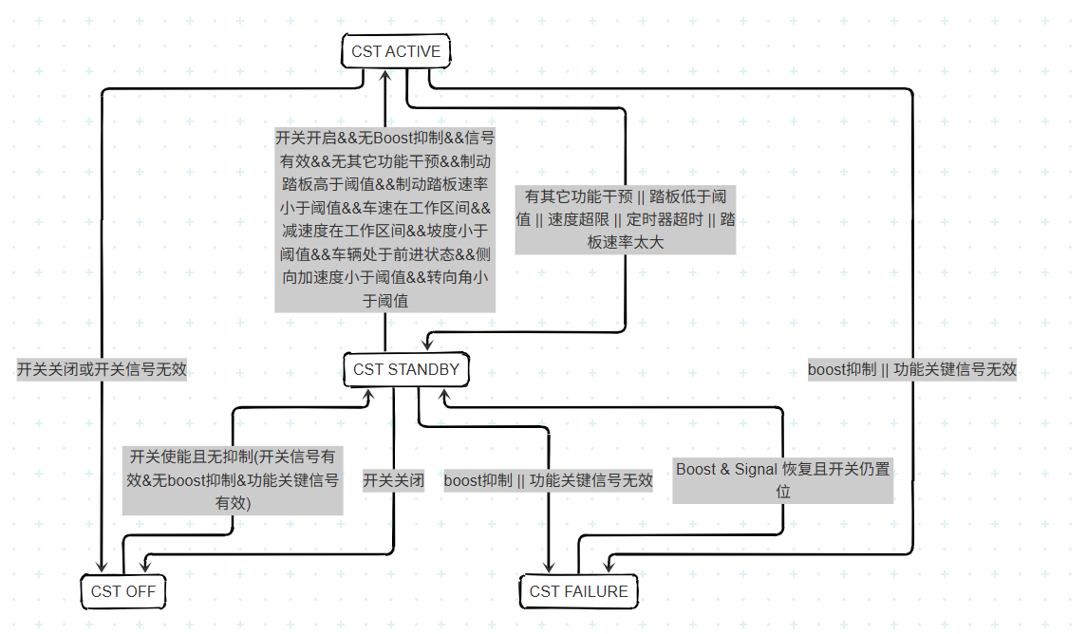
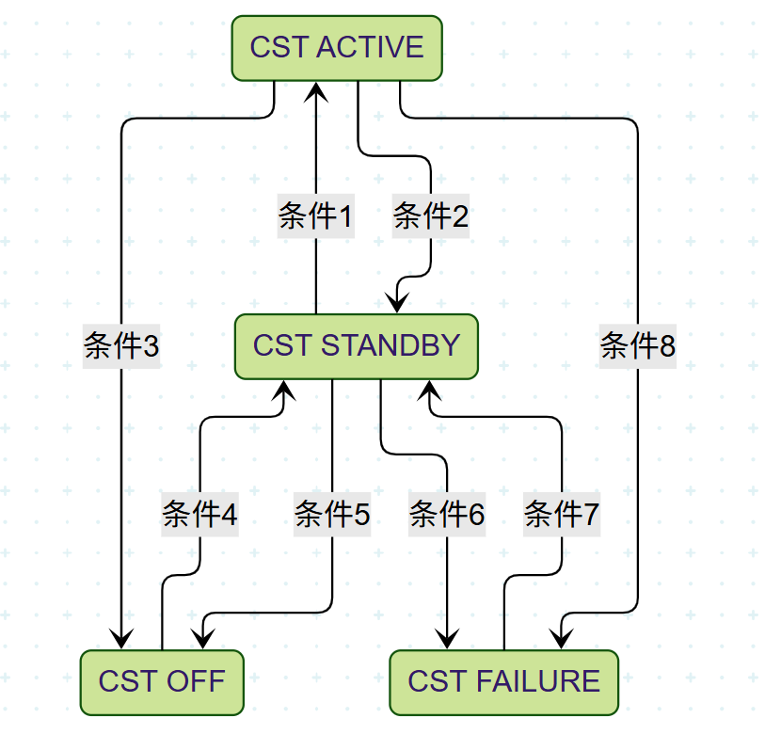

Slide 15
条件1 Standby -> Active
条件2 Active -> Standby
开关开启 switch on 且
无故障降级
信号有效 (车速，轮速，踏板信号等有效)
无其它功能干预 （干预功能TBD）
制动踏板高于阈值
制动踏板速率小于阈值
车速在工作区间
减速度在工作区间
坡度小于阈值
车辆处于前进状态
侧向加速度小于阈值
转向角小于阈值
有其它功能干预 或
踏板低于阈值 或
速度超限 或
定时器超时 或
踏板速率太大

Slide 16
条件3 Active -> off
条件4 off -> Standby
开关关闭 或
开关信号无效
开关打开 且
开关信号有效
功能关键信号有效 （车速等）
无故障
条件5 Standby-> off
条件6 Standby-> failure
开关关闭
故障降级 或
关键信号无效

Slide 17
条件7 failure -> Standby
条件8 active-> failure
故障恢复 且
关键信号恢复
开关保持开启
故障降级 或
关键信号无效

Slide 18
我现在在编辑舒适停车的系统方案，对于之前初版功能规范里的有些内容需要再和你确认一下
1、边界条件的大致数值
①制动踏板高于阈值 （根据坡度值会动态调整）
②制动踏板速率小于阈值
③车速在工作区间
④减速度在工作区间
⑤坡度小于阈值
⑥侧向加速度小于阈值
⑦转向角小于阈值
2、假如出现一个模块的故障，例如悬架相关故障，CST功能会降级吗
3、功能规范里关于空悬和主动悬架的协同，CST功能会请求空簧的刚度吗，规范里貌似没有提及，只提到了CDC的控制

